Slide 1

Лекция 2
Особенности ООП

Slide 2
Модификаторы доступа
private
public
protected
по-умолчанию (package-private)

Slide 3
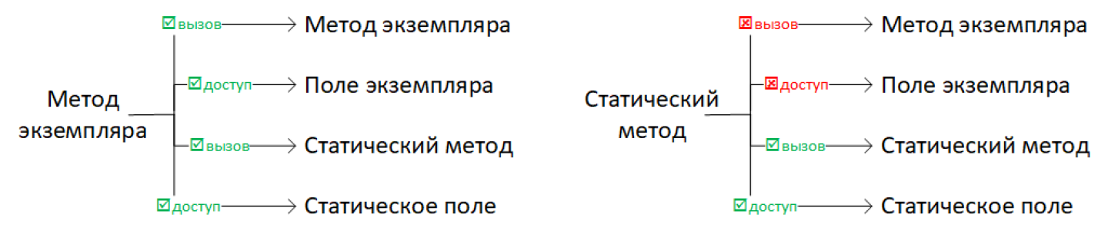
Метод экземпляра
может вызвать метод экземпляра или статический метод и получить доступ к полю данных экземпляра или статическому полю данных соответственно.
Notes:
вызвать внутри метода экземпляра

Slide 4
Статический метод
может вызвать статический метод и получить доступ к статическому полю данных, но он не может вызвать метод экземпляра или получить доступ к полю данных экземпляра.
Notes:
вызвать внутри статического метода

Slide 5
Обработка примитивных типов как объектных
В Java, по соображениям производительности, значения примитивных типов данных не являются объектами.
Многие Java-методы требуют в качестве своих аргументов использовать объекты.
Java предлагает «обёртывание» значения примитивного типа данных в объект. Используя класс-обертку (wrapper class), можно обрабатывать значения примитивных типов данных, как объекты.
Java предоставляет в пакете java.lang классы-обертки Boolean, Character, Double, Float, Byte, Short, Integer и Long для примитивных типов данных.

Slide 6
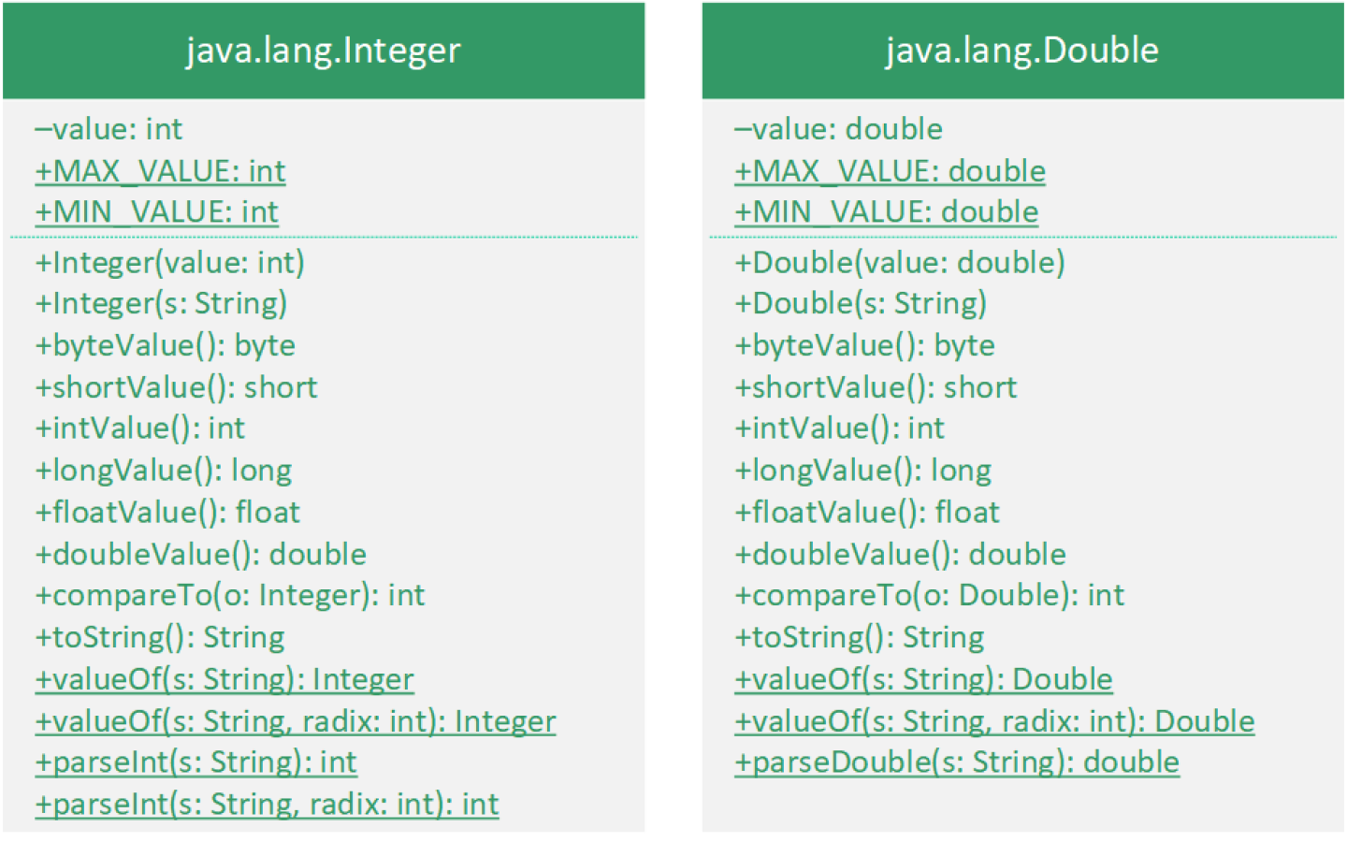

Slide 7
Автоматическое преобразование между примитивными типами и классами-обертками
Преобразование значения примитивного типа данных в объект-обертку называется упаковкой (boxing).
Обратное преобразование называется распаковкой (unboxing).
В Java могут автоматически преобразовываться друг в друга примитивные типы и классы-обертки. Java-компилятор автоматически упаковывает примитивное значение, и распаковывает объект. Это называется автоупаковкой (autoboxing) и автораспаковкой (autounboxing).

Slide 8
НЕТ перегрузки операций!
Для класса String
Для получения символа строки по указанному индексу можно вызвать метод charAt(index)
Для сравнения двух строк используются методы equals() и compareTo()

Slide 9
Неизменяемый класс
Объект, содержимое которого нельзя менять после создания этого объекта называется неизменяемым объектом, а его класс — неизменяемым классом.
Пример. Класс String является неизменяемым.
Чтобы быть неизменяемым, класс также не должен содержать setter-методов и getter-методов, которые возвращали бы ссылку на изменяемый объект поля данных.
Если все поля данных в классе имеют примитивный тип и модификатор доступа private, а класс не содержит setter-методов, то является ли класс неизменяемым?

Slide 10
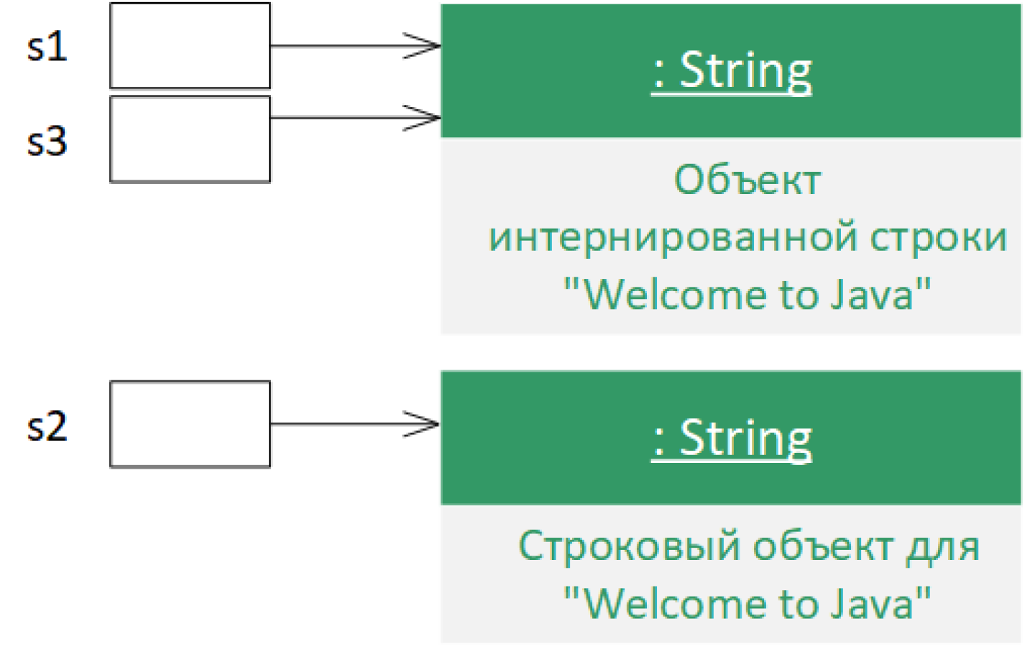
Интернированная строка
JVM использует уникальный экземпляр для строковых литералов с одинаковой последовательностью символов, чтобы повысить эффективность и сэкономить память.
Такой экземпляр называется интернированной строкой (interned string).
Пример.
String s1 = "Welcome to Java";
String s2 = new String("Welcome to Java");
String s3 = "Welcome to Java";
System.out.println("s1 == s2 равно " + (s1 == s2));
System.out.println("s1 == s3 равно " + (s1 == s3));

Slide 11
Наследование
В Java не допускается множественное наследование. Java-класс может напрямую порождаться только от одного суперкласса. Это ограничение называется единичным наследованием.
Если для определения подкласса используется ключевое слово extends, то оно допускает только один родительский класс.
Множественное наследование можно реализовать с помощью интерфейсов, используется ключевое слово implements.
Во главе иерархии класс Object.

Slide 12
Ключевое слово super
Ключевое слово super ссылается на суперкласс класса, в котором это слово появляется. Его можно использовать двумя способами:
Для вызова конструктора суперкласса.
Предложение super() или super(аргументы) должно быть первым предложением внутри конструктора подкласса, и это единственный способ явного вызова конструктора суперкласса.
Для вызова метода суперкласса.

Slide 13
Цепочка конструкторов
public class Faculty extends Employee {
public static void main(String[] args) {
new Faculty();
}
public Faculty() {
System.out.println("Задачи Faculty");
}
}
class Person {
public Person() {
System.out.println("Задачи Person");
}
}
class Employee extends Person {
public Employee() {
this("Перегруженный конструктор Employee");
System.out.println("Задачи Employee");
}
public Employee(String s) {
System.out.println(s);
}
}

Slide 14
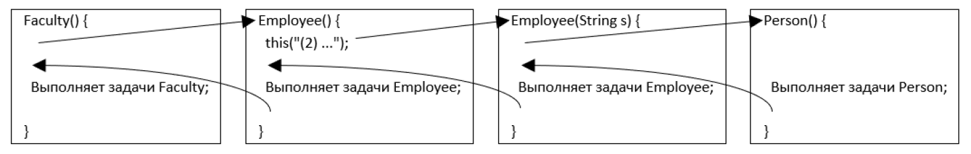
Цепочка конструкторов

Slide 15
Переопределение методов
Аннотация переопределения - @Override
Сигнатуры переопределяющего и переопределенного методов должны совпадать
Переопределяющий метод должен иметь такой же или совместимый тип возвращаемого значения, что и переопределенный метод
private-метод нельзя переопределить: private метод в подклассе и private метод в суперклассе не связаны между собой
Статический метод может наследоваться, но его нельзя переопределить
final метод нельзя переопределить
Notes:
совместимый тип - тип возвращаемого значения переопределяющего метода является подтипом типа возвращаемого значения переопределенного метода
Если статический метод, определенный в суперклассе, переопределен в подклассе, то метод, определенный в суперклассе, скрыт. Скрытые статические методы можно вызвать с помощью синтаксиса ИмяСуперКласса.имяСтатическогоМетода().

Slide 16
Полиморфизм
Полиморфизм означает, что переменная супертипа может ссылаться на объект подтипа.
Всегда можно передать экземпляр подкласса параметру типа суперкласса.

Slide 17
Динамическое связывание
Объявленный тип
Переменная должна быть объявлена с конкретным типом.
Person p = new Student();
p.toString();
Фактический тип
Фактический тип переменной является фактическим классом объекта, на который ссылается эта переменная.
Какой метод toString() вызвать у объекта p, определяется фактическим типом p.
Это называется динамическим связыванием.

Slide 18
Приведение объектов
Одну объектную ссылку можно привести к другой объектной ссылке. Это называется приведением объекта.
Всегда можно привести экземпляр подкласса к переменной суперкласса (расширение типа — upcasting). Неявное приведение типа.
При приведении экземпляра суперкласса к переменной его подкласса (сужение типа — downcasting) требуется использовать явное приведение с нотацией (ИмяПодкласса).
Возможность приведения проверяется с помощью instanceof

Slide 19
Модификаторы доступа при наследовании
Подкласс может переопределить protected-метод, определенный в его суперклассе, и изменить его видимость на public.
Подкласс не может уменьшить степень доступности метода, который определен в суперклассе. Например, если метод определен в суперклассе как public, то он должен быть определен в подклассе как public.

Slide 20
Предотвращение порождения и переопределения
От класса с модификатором final нельзя породить новый класс.
Метод с модификатором final нельзя переопределить в подклассе.
Поле данных с модификатором final является константой.

Slide 21
Абстрактные классы и интерфейсы
abstract метод
abstract класс
Абстрактный класс нельзя создать с помощью оператора new, но можно определить его конструкторы, которые вызываются в конструкторах его подклассов.
Подкласс может быть абстрактным, даже если его суперкласс является конкретным (класс Object является конкретным).
Подкласс может переопределить метод своего суперкласса, чтобы сделать его абстрактным. Это полезно, когда реализация метода в суперклассе становится недопустимой в подклассе.

Slide 22
Интерфейсы
Нельзя создать экземпляр интерфейса с помощью оператора new.
В интерфейсе могут быть опущены модификаторы public static final для полей данных и модификаторы public abstract для методов. Следующие определения интерфейсов эквивалентны:
public interface T {
public static final int K = 1;
public abstract void p();
}
public interface T {
int K = 1;
void p();
}
Модификатор public можно опустить для метода, определенного в интерфейсе, но этот метод при реализации в подклассе должен быть определен как public.

Slide 23
Интерфейсы
В Java 8 с помощью ключевого слова default представлены заданные по умолчанию методы интерфейса. default метод предоставляет заданную по умолчанию реализацию этого метода в интерфейсе. Класс, реализующий интерфейс, может просто использовать заданную по умолчанию реализацию этого метода или переопределить метод с новой реализацией.
Начиная с Java 8, в интерфейсе можно использовать методы с модификатором public static, при этом их можно использовать так же, как методы с модификатором public static в классе.
Начиная с Java 9, в интерфейсе можно использовать методы с модификатором private. Эти методы используются для реализации заданных по умолчанию методов и методов с модификатором public static.

Slide 24
interface Comparable
// Интерфейс для сравнения объектов в java.lang
package java.lang;
public interface Comparable<E> {
public int compareTo(E o);
}
в API Java для сравнения и сортировки объектов в массиве метод java.util.Arrays.sort(Object[]) использует метод compareTo() при условии, что объекты являются экземплярами интерфейса Comparable.

Slide 25
interface Cloneable
package java.lang;
public interface Cloneable {
}
Интерфейс с пустым телом называется маркером-интерфейсом (marker interface).
Маркер-интерфейс используется для обозначения того, что класс обладает некоторыми желательными свойствами. Класс, реализующий интерфейс Cloneable, помечается как клонируемый, а его объекты можно клонировать с помощью метода clone(), определенного в классе Object.

Slide 26
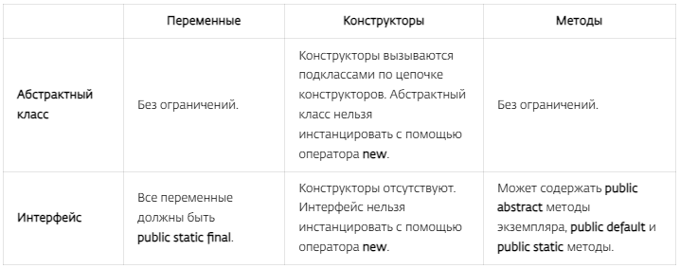
Интерфейсы vs. абстрактные классы

Slide 27
Дженерики
Ключевым преимуществом дженериков является возможность обнаружения ошибок уже во время компиляции программы, а не во время ее выполнения.
Обобщенный класс или метод позволяет указать допустимые типы объектов, с которыми может работать этот класс или метод. При попытке использовать несовместимый объект компилятор обнаружит эту ошибку.
В соответствии с соглашением, для обозначения формального обобщенного типа используется заглавная буква, такая как E или T.

Slide 28
Дженерики
Для статического метода можно определить обобщенный тип.
public static <E> void название_метода(E[] list) {
тело метода
}
Обобщенный тип может быть указан в качестве подтипа другого типа. Такой обобщенный тип называется ограниченным.
public static <E extends ConcreteClass> void название_метода(E[] list) {
тело метода
}

Slide 29
«Сырые» типы
Обобщенный класс или интерфейс, используемый без указания конкретного типа, называется «сырым» типом и обеспечивает обратную совместимость с более ранними версиями Java.
GenericStack stack = new GenericStack(); // «сырой» тип
Будьте внимательны: «сырые» типы небезопасны.

Slide 30
Обобщенный тип
public static void main(String[] args ) {
GenericStack<Integer> intStack = new GenericStack<>();
intStack.push(1); // 1 автоупаковывается в new Integer(1)
intStack.push(2);
intStack.push(-2);
System.out.print("Наибольшее число равно " + max(intStack)); // Error
}
/** Найти в стеке наибольшее число */
public static double max(GenericStack<Number> stack) {
…
}
Integer является подтипом Number, а GenericStack<Integer> не является подтипом GenericStack<Number>. Как исправить?

Slide 31
Обобщенные wildcard-типы
У обобщенного wildcard-типа есть три формы:
?,
? extends T,
? super T,
где T – обобщенный тип.
Notes:
специальный аргумент, представленный знаком ?

Slide 32
Обобщенные wildcard-типы
Форма ?, называемая unbounded wildcard (неограниченный подстановочный символ) аналогична ? extends Object.
Форма ? extends T, называемая bounded wildcard (ограниченный подстановочный символ), представляет T или подтип T.
Форма ? super T, называемая lower bound wildcard (подстановочный символ с нижней границей), обозначает T или супертип T.
public static double max(GenericStack<? extends Number> stack) {}

Slide 33
Что произойдет?
public static void main(String[] args) {
GenericStack<String> stack1 = new GenericStack<>();
GenericStack<Object> stack2 = new GenericStack<>();
stack2.push("Java");
stack2.push(2);
stack1.push("Oracle");
add(stack1, stack2); // Добавляет все из stack1 в stack2
print(stack2);
}
public static <T> void add(GenericStack<T> stack1, GenericStack<? super T> stack2) {
while (!stack1.isEmpty())
stack2.push(stack1.pop());
}
/** Отображает объекты и освобождает стек */
public static void print(GenericStack<?> stack) {
while (!stack.isEmpty()) {
System.out.print(stack.pop() + " ");
}
}
Notes:
будет работать

Slide 34
Что произойдет?
public static void main(String[] args) {
GenericStack<String> stack1 = new GenericStack<>();
GenericStack<Object> stack2 = new GenericStack<>();
stack2.push("Java");
stack2.push(2);
stack1.push("Oracle");
add(stack1, stack2); // Добавляет все из stack1 в stack2
print(stack2);
}
public static <T> void add(GenericStack<? extends T> stack1, GenericStack<T> stack2) {
while (!stack1.isEmpty())
stack2.push(stack1.pop());
}
/** Отображает объекты и освобождает стек */
public static void print(GenericStack<?> stack) {
while (!stack.isEmpty()) {
System.out.print(stack.pop() + " ");
}
}
Notes:
будет работать

Slide 35
Что произойдет?
public static void main(String[] args) {
GenericStack<String> stack1 = new GenericStack<>();
GenericStack<Object> stack2 = new GenericStack<>();
stack2.push("Java");
stack2.push(2);
stack1.push("Oracle");
add(stack1, stack2); // Добавляет все из stack1 в stack2
print(stack2);
}
public static <T> void add(GenericStack<T> stack1, GenericStack<T> stack2) {
while (!stack1.isEmpty())
stack2.push(stack1.pop());
}
/** Отображает объекты и освобождает стек */
public static void print(GenericStack<?> stack) {
while (!stack.isEmpty()) {
System.out.print(stack.pop() + " ");
}
}
Notes:
НЕ будет работать

Slide 36
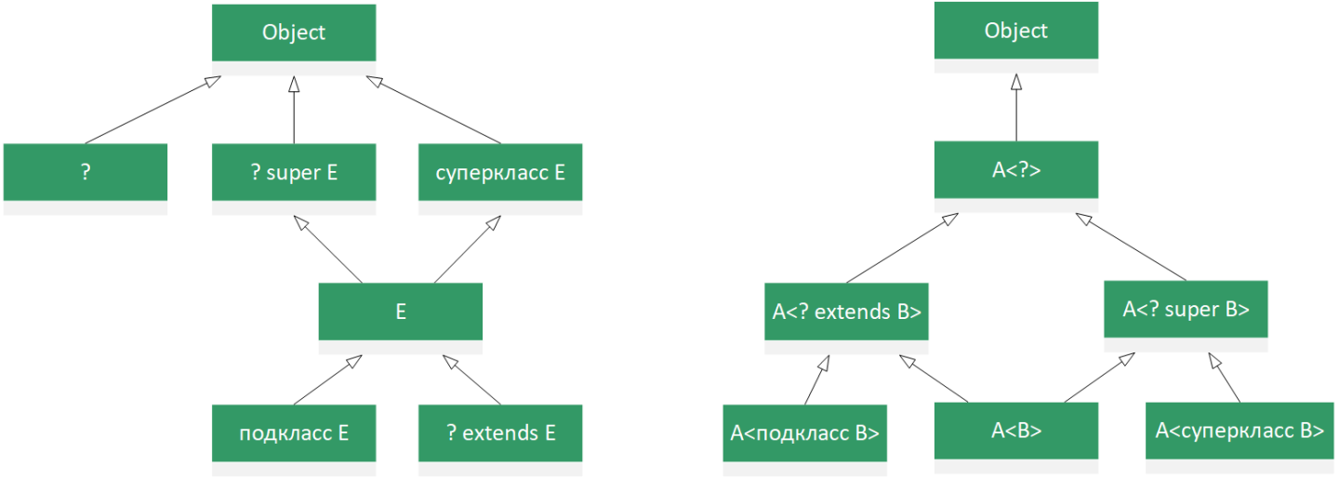
Отношение наследования, включающее обобщенные типы и wildcard-типы.
A и B - это классы и интерфейсы, а E - это параметр обобщенного типа.

Slide 37
Ограничения
Дженерики существуют только во время компиляции. Как только компилятор подтверждает, что обобщенный тип безопасно используется, он преобразует его в «сырой» тип.
Например, компилятор проверяет, правильный ли следующий код
ArrayList<String> list = new ArrayList<>();
list.add("Осло");
String state = list.get(0);
Затем переводит его в эквивалентный код, чтобы использовать его во время выполнения.
ArrayList list = new ArrayList();
list.add("Осло");
String state = (String)(list.get(0)); //Данный код использует «сырой» тип.

Slide 38
Ограничение № 1: нельзя использовать new E()
Ограничение № 2: нельзя использовать new E[]
Ограничение № 3: параметр обобщенного типа для класса в статическом контексте не допускается
class Test<E>{
public Test() {
E[] a = new E[10]; // не допустимо
E x = new E(); // не допустимо
}
public static E R; // не допустимо
public static void method(E x) { } // не допустимо
static {
E r; // не допустимо
}
}
Ограничение № 4: Классы исключений не могут быть обобщенными
Notes:
Параметры обобщенного типа (типовые параметры) для статических методов или полей класса не допускаются, потому что статические члены принадлежат классу в целом, а не конкретному экземпляру объекта. Обобщение же применяется к экземплярам (объектам) класса, позволяя им работать с различными типами данных, что противоречит самой природе статических членов, которые не имеют связи с конкретным объектом.

Slide 39
Lombok
Библиотека для сокращения кода в классах и расширения функциональности языка Java

Slide 40
maven
<dependency>
<groupId>org.projectlombok</groupId>
<artifactId>lombok</artifactId>
<version>RELEASE</version>
<scope>compile</scope>
</dependency>
https://projectlombok.org/setup/maven

Slide 41
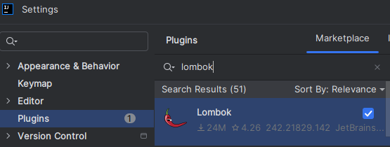
Плагин
Зависимость Lombok в конфигурационный раздел maven-compiler-plugin (pom.xml)
https://projectlombok.org/setup/maven
https://habr.com/ru/companies/piter/articles/676394/
Добавить плагин в меню
File -> Settings… -> Plugins -> установить Lombok

Slide 42
Особенность Java
Необходимость написания шаблонного кода для конструкторов, геттеров, сеттеров, метода toString() и так далее.
Использование Lombok позволяет автоматически преобразовать объемный Java-код в оптимизированную и лаконичную структуру.
Принцип работы библиотеки основан на использовании аннотаций, которые:
  многократно сокращают шаблонный код;
  экономят время разработчиков;
  улучшают читаемость кода.

Slide 43
public class Employee {
private Integer employeeId;
private String name;
private String company;
private String emailId;
public Employee() {}
public Employee(Integer employeeId, String name, String company, String emailId) {
this.employeeId = employeeId;
this.name = name;
this.company = company;
this.emailId = emailId;
}
public Integer getEmployeeId() { return employeeId; }
public void setEmployeeId(Integer employeeId) { this.employeeId = employeeId; }
public String getName() { return name; }
public void setName(String name) { this.name = name; }
public String getCompany() { return company; }
public void setCompany(String company) { this.company = company; }
public String getEmailId() { return emailId; }
public void setEmailId(String emailId) { this.emailId = emailId; }
@Override
public String toString() { return «Employee [» + «employeeId=» + employeeId + «, name=» + name + «, » + » company=» + company + «, emailId=» + emailId + «]»; }
}

Slide 44
import lombok.AllArgsConstructor;
import lombok.Getter;
import lombok.NoArgsConstructor;
import lombok.Setter;
import lombok.ToString;
@NoArgsConstructor
@AllArgsConstructor
@Getter
@Setter
@ToString
public class Employee {
private Integer employeeId;
private String name;
private String company;
private String emailId;
}

Slide 45
Аннотации в Lombok
@Getter и @Setter — предоставляют геттеры и сеттеры для поля. Могут использоваться как на уровне поля, так и на уровне класса.
@NoArgsConstructor — используется для создания конструктора без аргументов.
@AllArgsConstructor — генерирует конструктор, инициализирующий все поля объекта.
@RequiredArgsConstructor — генерирует конструктор для всех final и non-null полей.
@ToString — переопределяет метод toString() и создает для него реализацию по умолчанию. Она выводит имя класса и поля по порядку, разделяя их запятыми.
Можно пропустить отдельные поля, если аннотировать их с помощью @ToString.Exclude.
@EqualsAndHashCode — применяется для переопределения методов equals() и hashCode().

Slide 46
@NoArgsConstructor
@AllArgsConstructor
@Getter
@Setter
@ToString
class InternetMagazine {
private String name;
private double averageRating;
@ToString.Exclude
private String urlMagazine;
}
@NoArgsConstructor
@AllArgsConstructor
@Getter
@Setter
@ToString(onlyExplicitlyIncluded = true)
class InternetMagazine {
private String name;
private double averageRating;
@ToString.Include
private String urlMagazine;
}
InternetMagazine iMagazine = new InternetMagazine("Name", 5.9, "123");
System.out.printf(iMagazine.toString());
InternetMagazine(name=Name, averageRating=5.9)
InternetMagazine(urlMagazine=123)

Slide 47
POJO - Plain Old Java Object
(старый добрый объект Java)
Чтобы сделать код проще для чтения и упростить сетевые передачи отделяют данные от обработки при помощи POJO.
POJO содержит приватные поля, публичные методы-геттеры и сеттеры, а также может включать конструктор по умолчанию и другие методы.
@Data — это аннотация, которая автоматически генерирует шаблонный код, такой как геттеры, сеттеры, методы equals(), hashCode() и toString(), а также RequiredArgsConstructor для простых классов POJO

Slide 48
Аннотации в Lombok
Аннотация для конструктора имеет альтернативную форму, где сгенерированный конструктор всегда приватный, и генерируется дополнительный статический фабричный метод, оборачивающий этот конструктор.
Этот режим включается с помощью параметра staticName в аннотации, например: @RequiredArgsConstructor(staticName="of").
@Getter
@Setter
@RequiredArgsConstructor(staticName = "of")
class InternetMagazine {
@NonNull private String name;
@NonNull private double averageRating;
final private String urlMagazine;
}
InternetMagazine m = InternetMagazine.of("Name", 5.9, "123");

Slide 49
@Builder
@Builder
class InternetMagazine {
@NonNull
private String name;
@NonNull
private double averageRating;
@ToString.Exclude
final private String urlMagazine;
}
InternetMagazine m = InternetMagazine.builder()
.name("Name")
.averageRating(5.9)
.urlMagazine("123")
.build();

Slide 50
JUnit5

Slide 51
Ссылки
https://docs.junit.org/current/user-guide/
https://github.com/junit-team/junit-examples/tree/r5.13.4/junit-jupiter-starter-maven
https://docs.junit.org/5.0.1/api/org/junit/jupiter/api/Assertions.html
https://habr.com/ru/articles/590607/
Параметры:
https://tproger.ru/articles/parametrizovannye-testy-v-java
https://temofeev.ru/info/articles/tutorial-po-junit-5-annotatsiya-parameterizedtest/

